Slide 1


INTELIGENCIA DE NEGOCIOS
PROFESOR: HERNAN SAAVEDRA
2026-II
CASO 1 - MUEBLERÍA ALBARRÁN
CERTAMEN 2 - FASE 1
DATA WAREHOUSE Y PROCESO ETL
INTEGRANTES:
  YAMANDÚ LETTIERI

Slide 2
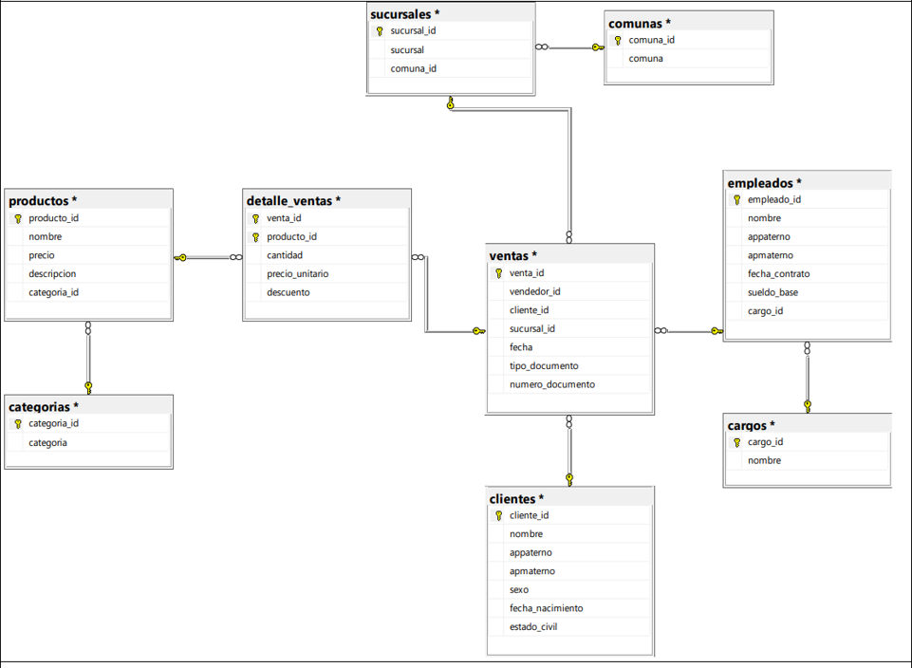
CONTEXTO Y PROBLEMA DE NEGOCIO
LA EMPRESA
  MUEBLería innovadora, a la vanguardia y en rápido crecimiento.
El DESAFÍO
  SU RÁPIDO Crecimiento requiere pasar al siguiente nivel tecnológico.
La SoluCIÓN
  INCORPORAR INTELIGENCIA DE NEGOCIOS PARA GUIAR A LOS ENCARGADOS EN LA TOMA de decisiones.

Slide 3
¿QUÉ VAMOS A MEDIR? (KPIS)
1
2
3
Ingresos Totales por Sucursal
Ticket Promedio de Venta
Volumen por Categoría
Para saber qué local vende más
¿Cuánto gasta un cliente?
¿Qué tipo de mueble rota más rápido?

Slide 4
METODOLOGÍA DE KIMBALL
Diseño del Modelo
  Elegir el proceso de negocio
  Elegir las dimensiones
Ventas de la mueblería
Productos, Sucursales, Empleados, Tiempo
  Establecer el nivel de granularidad
  Identificar las Métricas y Tablas de Hecho
Una línea por cada producto en la boleta
Cantidad, precio unitario, descuento y monto total.

Slide 5
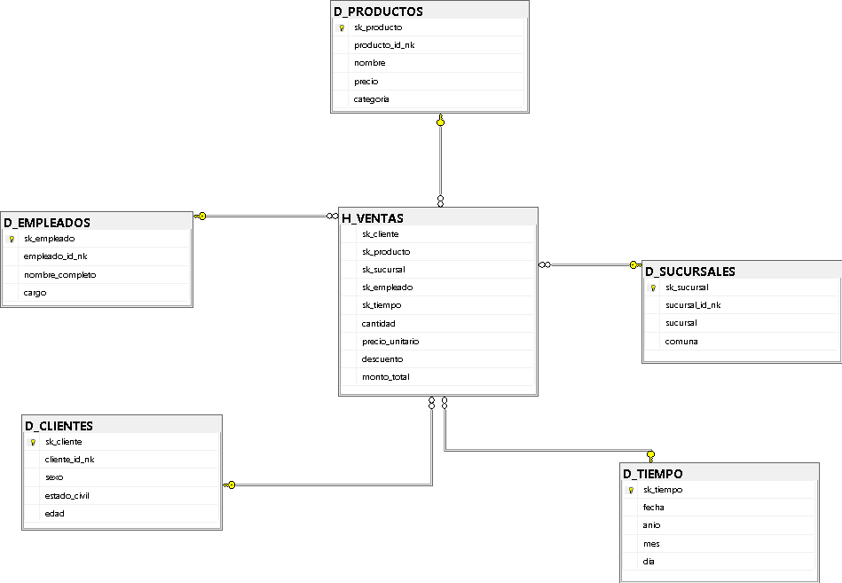
EL MODELO ESTRELLA
*Elegimos Estrella en vez de Copo de Nieve porque queríamos velocidad

Slide 6
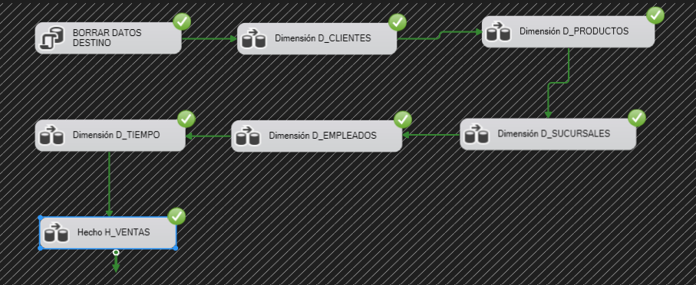
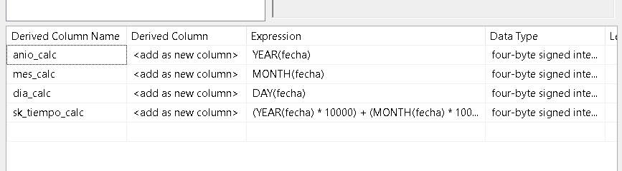
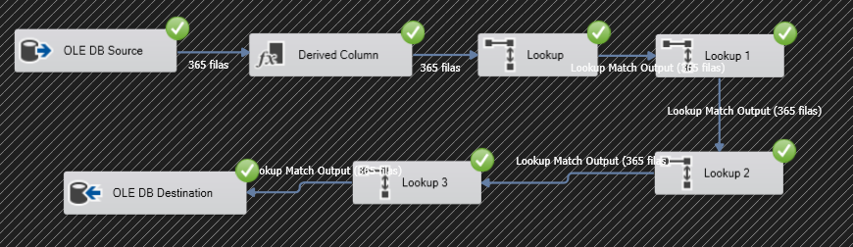
EL PROCESO ETL

Slide 7
HORA DE LA VERDAD

